Slide 1

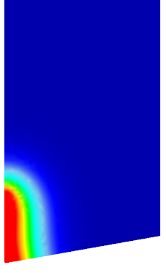
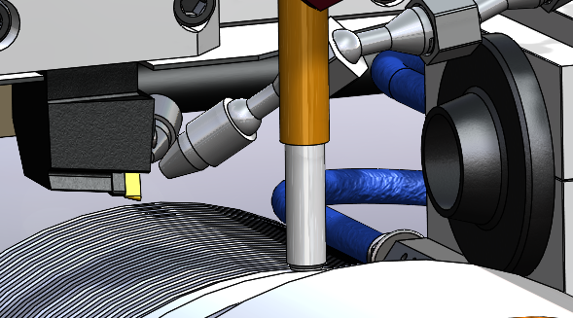
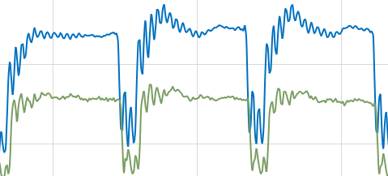
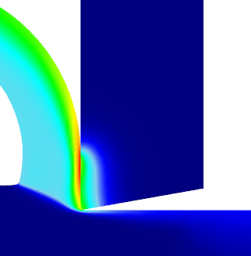

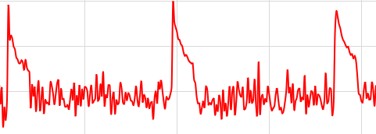
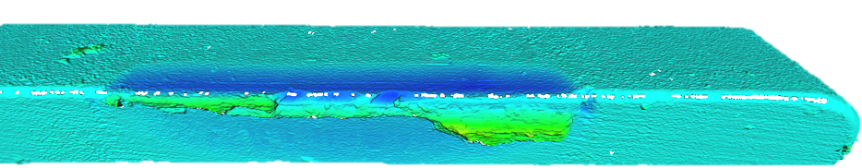
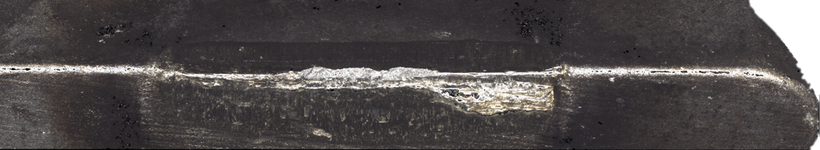

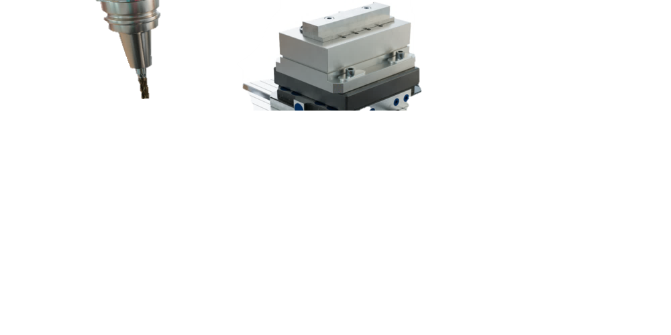

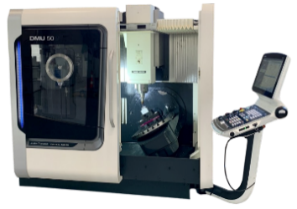
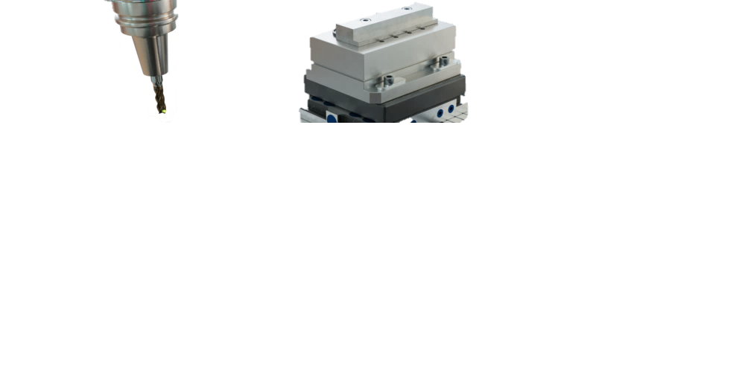
Forschungshypothese:
Durch die Berücksichtigung des Verschleißzustands von Zerspanungswerkzeugen, beeinflusst durch den Kühlschmierstoff, kann die Vorhersagegüte von prozessinformierten Modellen (PIM) von Fräsprozessen erheblich verbessert werden.
Um dies zu ermöglichen, sind aufwandsärmere Messmethoden von Temperatur und Verschleiß sowie rechenzeiteffizientere Spanbildungssimulationen als bisher notwendig.
Forschungsfragen:
Wie können thermische und tribologische Effekte und deren Auswirkung auf den Prozess unter Berücksichtigung von KSS aufwandsarm gemessen werden?
Wie können thermische Simulationen des Zerspanprozesses rechenzeiteffizient und robust gestaltet werden, um die Datenbasis zur PIM-Entwicklung zu generieren?
Wie können der Verschleißzustand der Werkzeugschneiden und die Wechselwirkung mit dem Prozess aufwandsarm in-situ/operando analysiert und für die Adaption der PIM automatisiert bereitgestellt werden?
Verschleißfotos
Auslenkungen
HighVQData-Konzept
Vorgehen zur Temperatur- und Verschleiß-charakterisierung
Daten:
Hochqualitative experimentelle Datenbasis zur Temperaturverteilung am Werkzeug und resultierenden Verschleißzuständen
Simulationsergebnisse aus numerischen und analytischen Spanbildungsmodellen zur Anreicherung der Datenbasis
Maschinendyna-misches Verhalten der Fräsmaschine
Verschleiß-abhängige dyn. Werkzeug-eigenschaften
Modelle:
Modell des Werkstoffverhaltens
Randschichteigen-schaften
Modell des Reibungsverhaltens
Temperaturen
Verschleißzustand
Modelle von Temperaturverteilung und Verschleiß für die Anwendung im unterbrochenen Schnitt
AP 1
Spanbildungsanalyse im Analogieversuch
AP 2
Simulation Temperaturverteilung und Verschleißentwicklung
AP 1a)
Thermo-mechanische
Werkzeugbelastungen
TP2
AP 2a)
Modellentwicklung
Orthogonalschnitt
TP4
TP4
AP 1b)
Werkzeugverschleiß-
zustand
TP2
AP 2b)
Transfer
Fräsbearbeitung
TP4
TP1
Basismodelle
Legende
Biermann
AP 3
Saelzer
Prozessdatenerfassung und –analyse im Fräsprozess
und HighVQData-Konzept
TP1
Gemeinsam

